Slide 1
Персонализация интерфейса WEB-приложений на основе нейросетевых технологий
Команда: NeNet-ники
Тамбовский Государственный Технический Университет

Slide 2
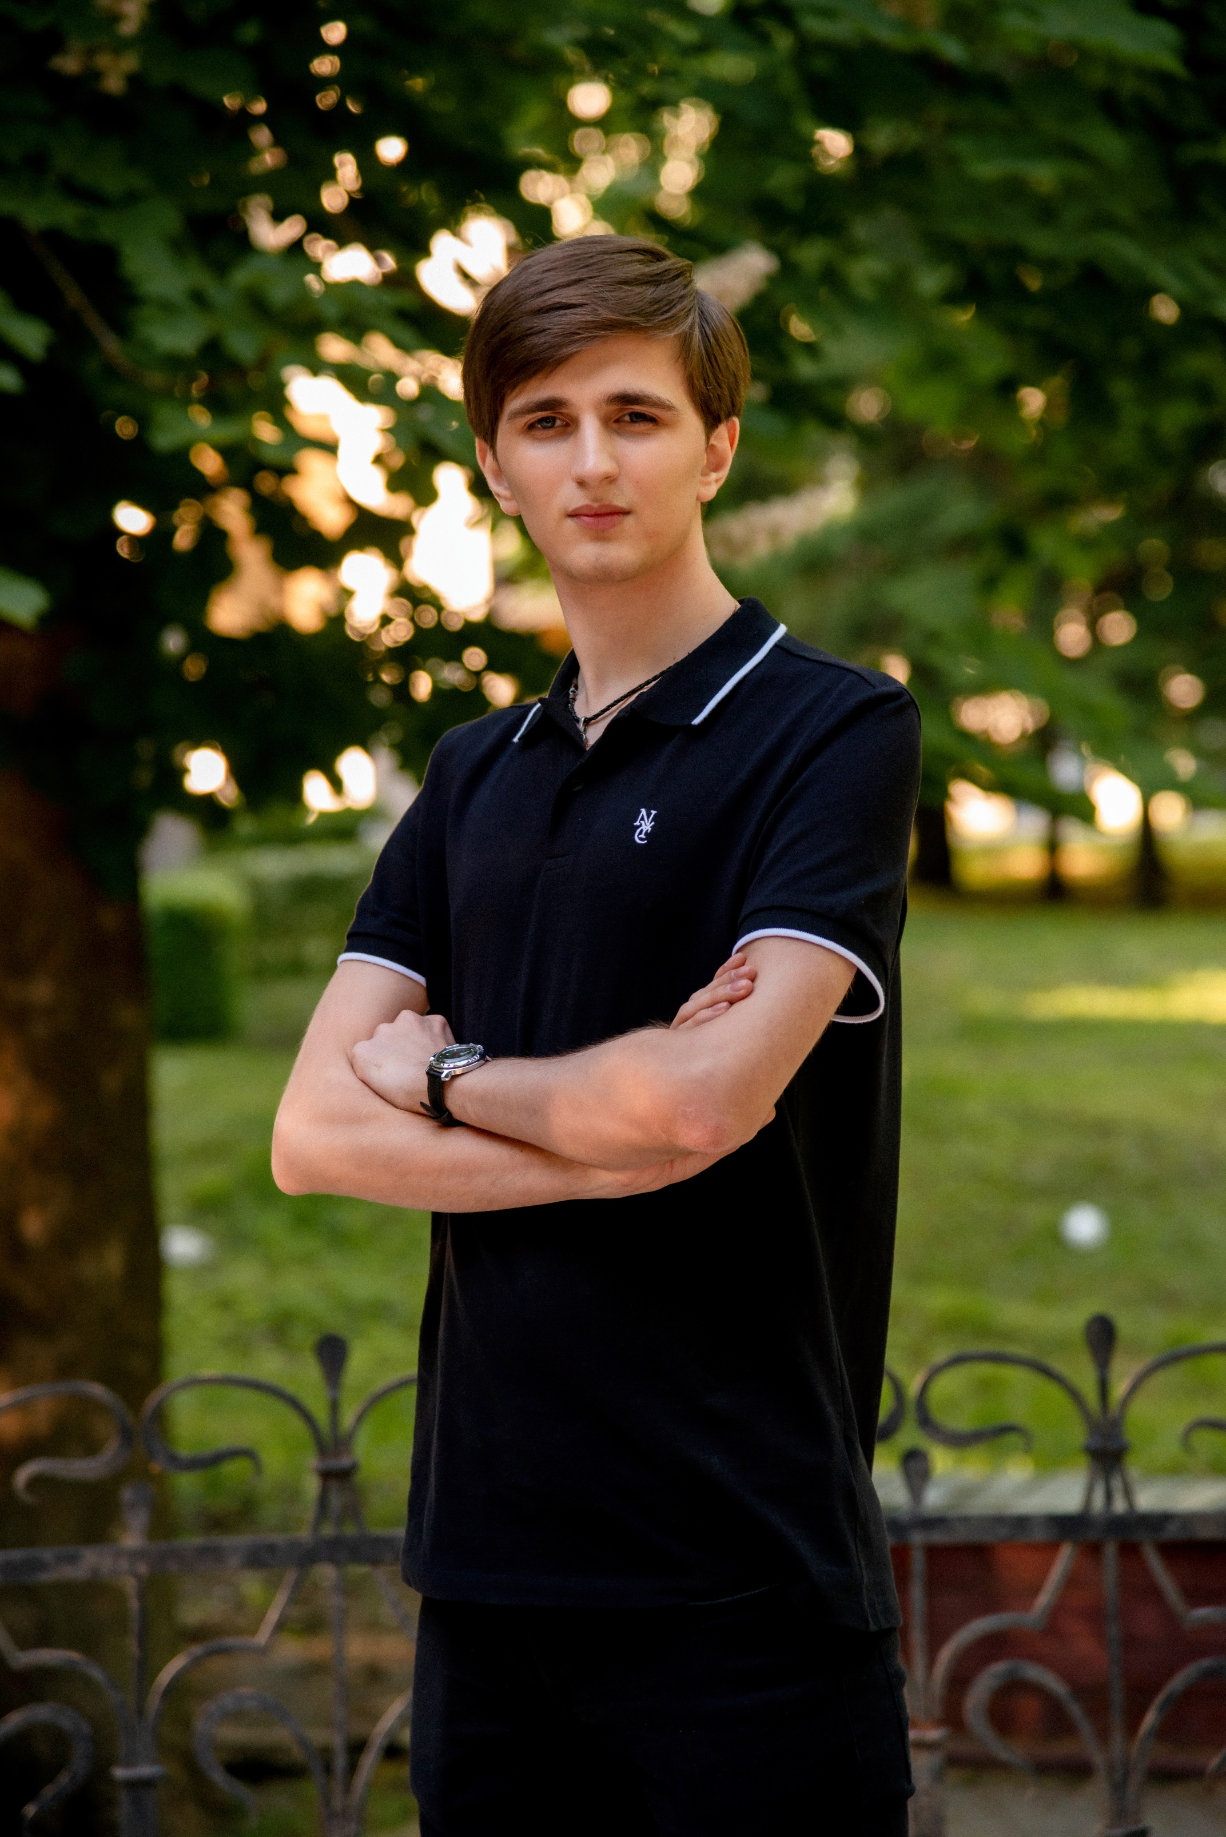
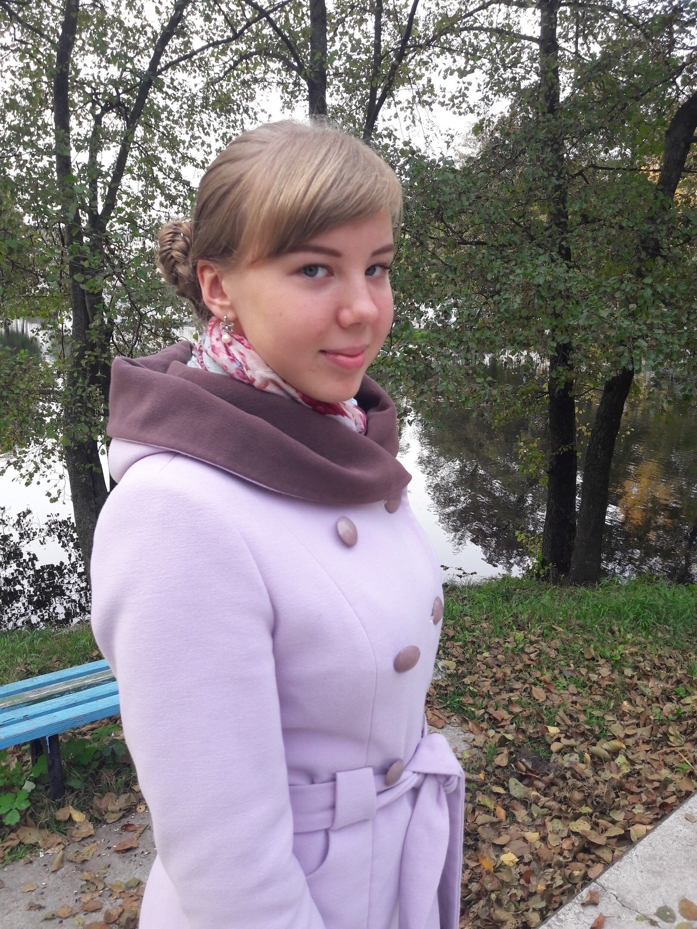
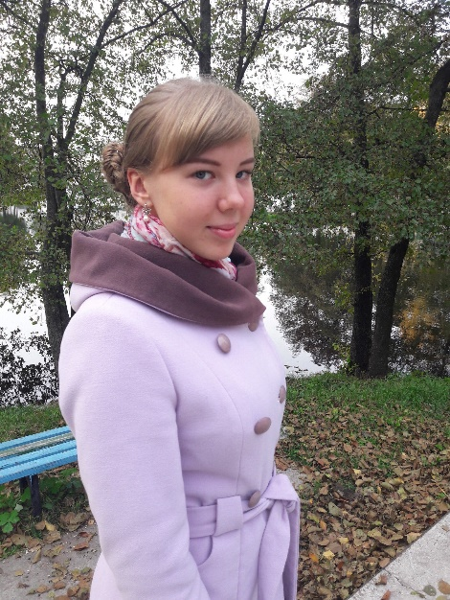
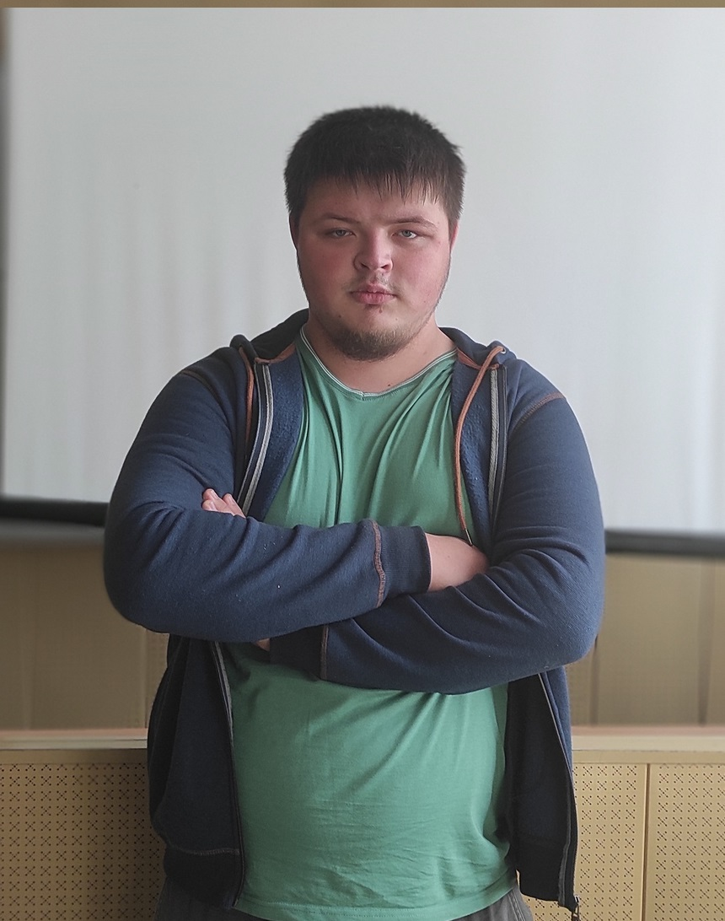
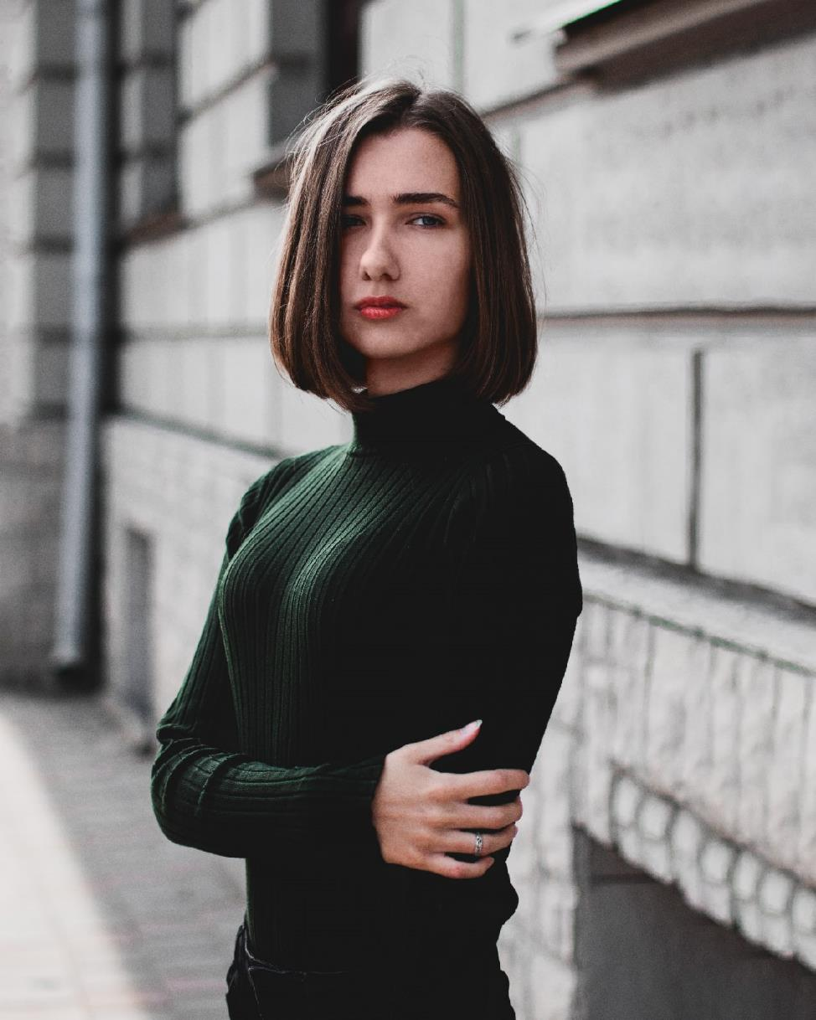
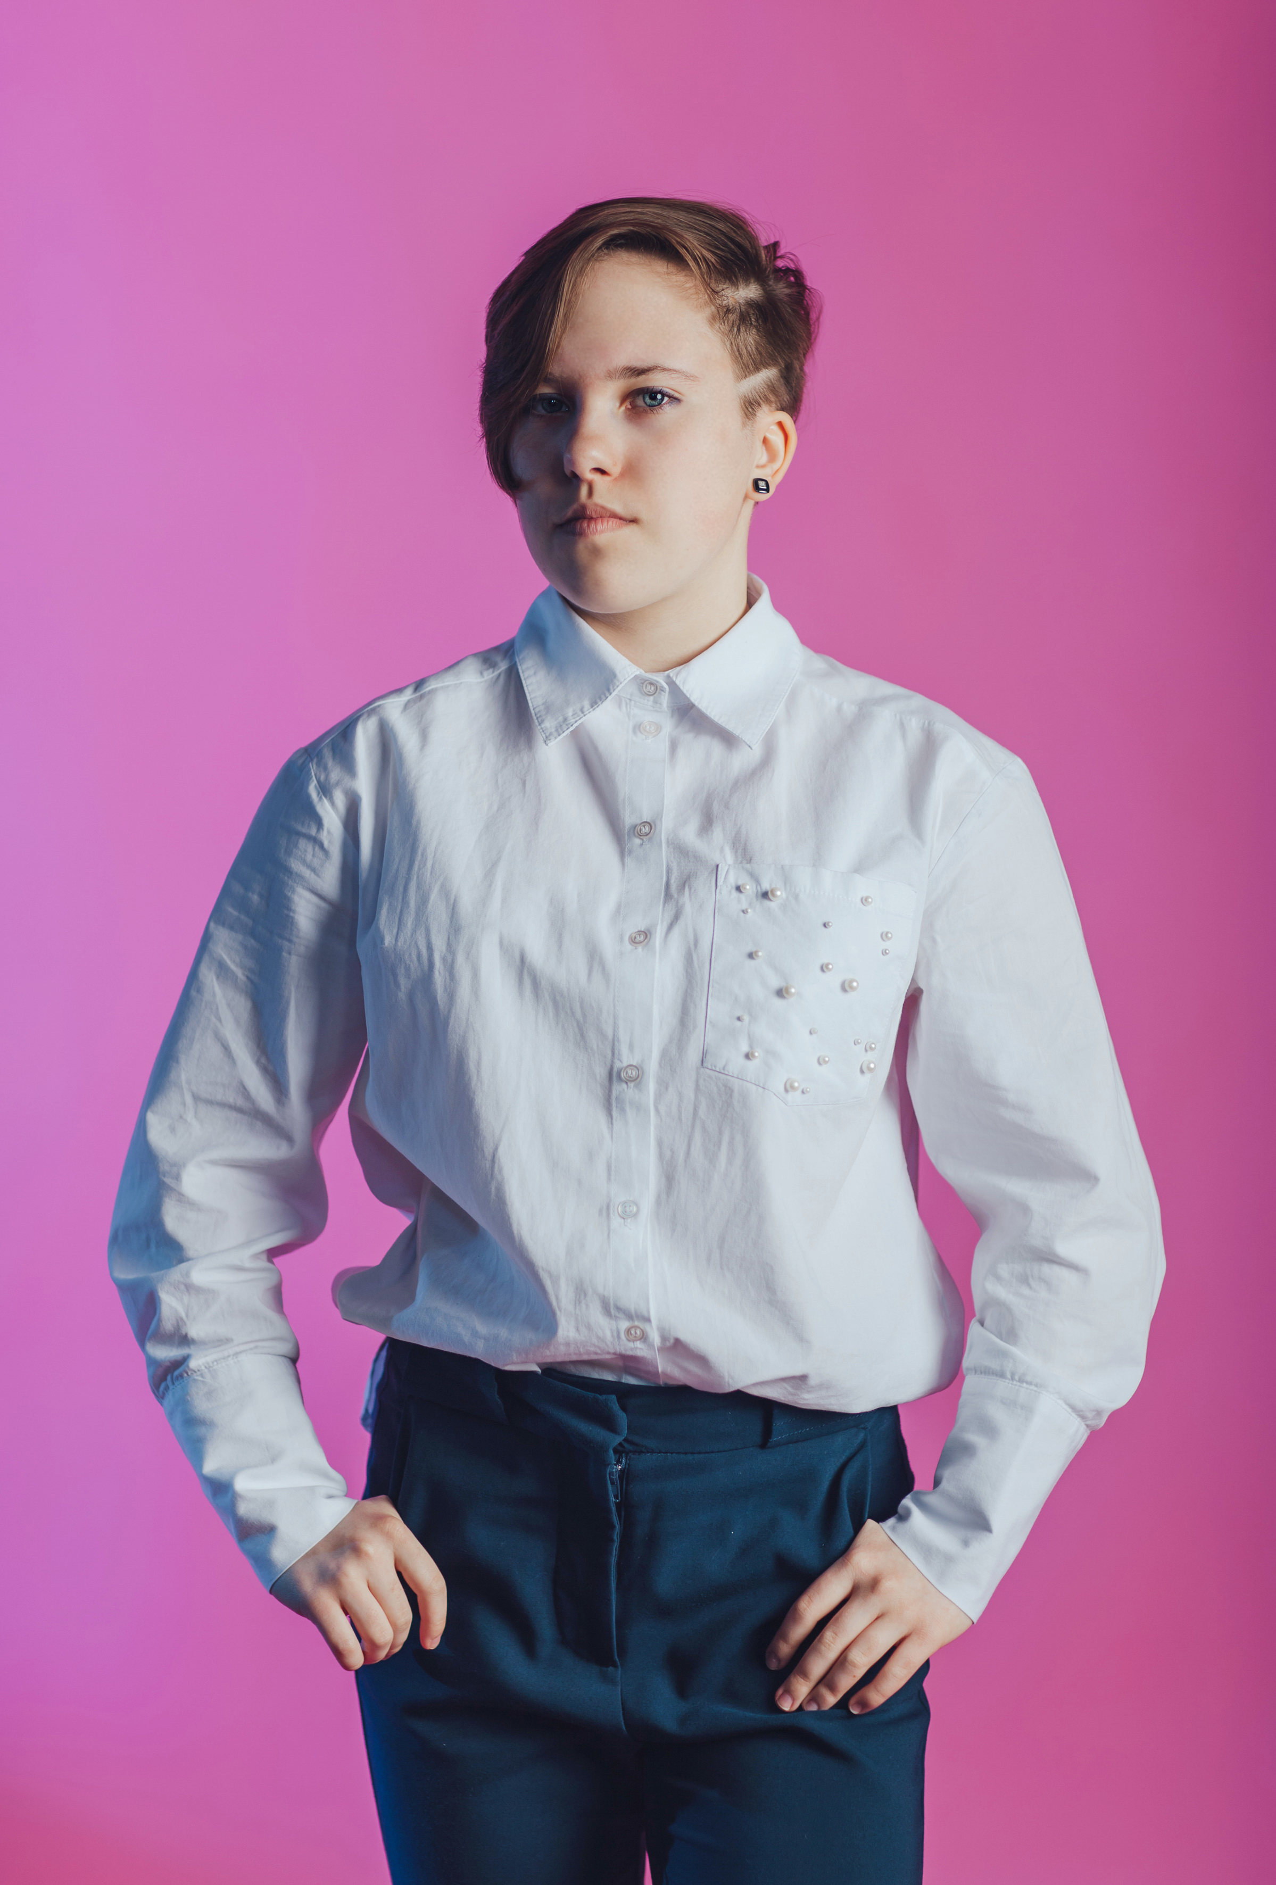
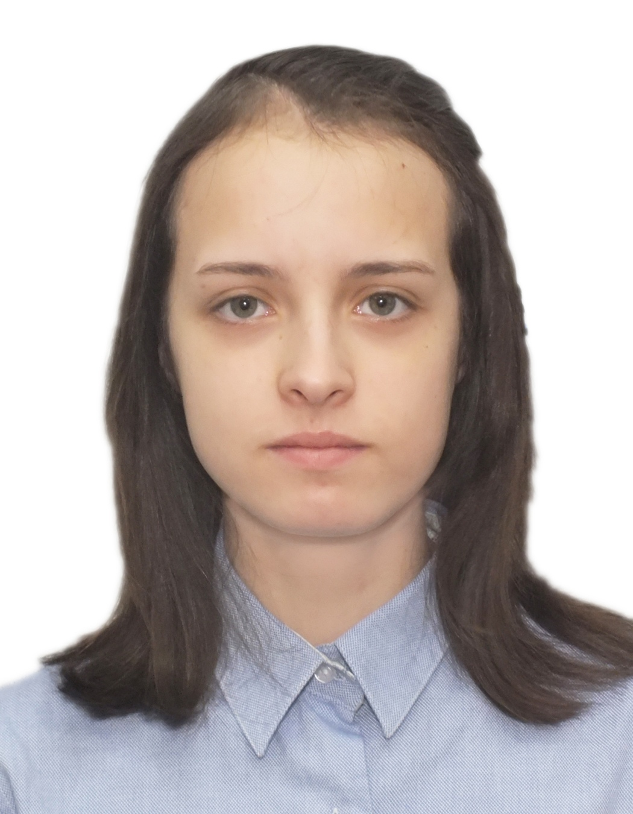
Команда
Теселкин Даниил Вячеславович - TeamLeader, разработчик нейронной сети
Вострикова Виктория Васильевна - BackEnd-разработчик
Миронов Еремей Сергеевич - FrontEnd-разработчик
Суркова Екатерина Олеговна - DataScientist
Федорова Полина Романовна - Режиссер видеомонтажа
Миронова Василина Сергеевна - специалист по бизнес-
планированию и разработке бизнес-планов
Notes:
Наш пользователь (Пользователь интернет-магазина) хочет :
Получить удобный интерфейс, в котором он сможет легко найти нужный товар.
Но не может, потому что: Владелец интернет-магазина не может себе позволить адаптивный интерфейс, обладающий высокой стоимостью;
Небольшие команды разработчиков интернет-магазинов имеют трудности в реализации технологий персонализации и машинного обучения.
А существующие: программные решения либо входят в состав дорогостоящих продуктов, либо требуют серьезных знаний в области машинного обучения, привлечения экспертов в области анализа данных и потому не позволяют эти барьеры преодолеть.

Slide 3

Пользователь
Наш пользователь (Пользователь интернет-магазина) хочет :
Получить удобный интерфейс, в котором он сможет легко найти нужный товар.
Notes:
Наш пользователь (Пользователь интернет-магазина) хочет :
Получить удобный интерфейс, в котором он сможет легко найти нужный товар.
Но не может, потому что: Владелец интернет-магазина не может себе позволить адаптивный интерфейс, обладающий высокой стоимостью;
Небольшие команды разработчиков интернет-магазинов имеют трудности в реализации технологий персонализации и машинного обучения.
А существующие: программные решения либо входят в состав дорогостоящих продуктов, либо требуют серьезных знаний в области машинного обучения, привлечения экспертов в области анализа данных и потому не позволяют эти барьеры преодолеть.

Slide 4
Проблема
Но не может, потому что: Владелец интернет-магазина не может себе позволить адаптивный интерфейс, обладающий высокой стоимостью;
Небольшие команды разработчиков интернет-магазинов имеют трудности в реализации технологий персонализации и машинного обучения.
А существующие: программные решения либо входят в состав дорогостоящих продуктов, либо требуют серьезных знаний в области машинного обучения, привлечения экспертов в области анализа данных и потому не позволяют эти барьеры преодолеть.
Notes:
Наш пользователь (Пользователь интернет-магазина) хочет :
Получить удобный интерфейс, в котором он сможет легко найти нужный товар.
Но не может, потому что: Владелец интернет-магазина не может себе позволить адаптивный интерфейс, обладающий высокой стоимостью;
Небольшие команды разработчиков интернет-магазинов имеют трудности в реализации технологий персонализации и машинного обучения.
А существующие: программные решения либо входят в состав дорогостоящих продуктов, либо требуют серьезных знаний в области машинного обучения, привлечения экспертов в области анализа данных и потому не позволяют эти барьеры преодолеть.

Slide 5
Мы и наше решение
Для: Пользователей интернет-магазинов
Наш программный модуль на основе нейросетевых технологий для WEB-приложений
Будет: автоматически анализировать данные о настройках интерфейса, собирать информацию о пользователе и на основе обработки этих данных нейронными сетями определять оптимальные настройки интерфейса
И в отличие от: Существующих дорогостоящих решений и сервисов адаптации интерфейсов от крупных компаний
Будет иметь: преимущества в виде большей простоты, большего удобства и автоматизации всех процедур сбора, анализа и обработки данных, что не потребует от разработчика компетенций в области машинного
обучения
Notes:
Для: Пользователей интернет-магазинов
Наш программный модуль на основе нейросетевых технологий для WEB-приложений
Будет: автоматически анализировать данные о настройках интерфейса, собирать информацию о пользователе и на основе обработки этих данных нейронными сетями определять оптимальные настройки интерфейса
И в отличие от: Существующих дорогостоящих решений и сервисов адаптации интерфейсов от крупных компаний
Будет иметь: преимущества в виде большей простоты, большего удобства и автоматизации всех процедур сбора, анализа и обработки данных, что не потребует от разработчика компетенций в области машинного
обучения

Slide 6
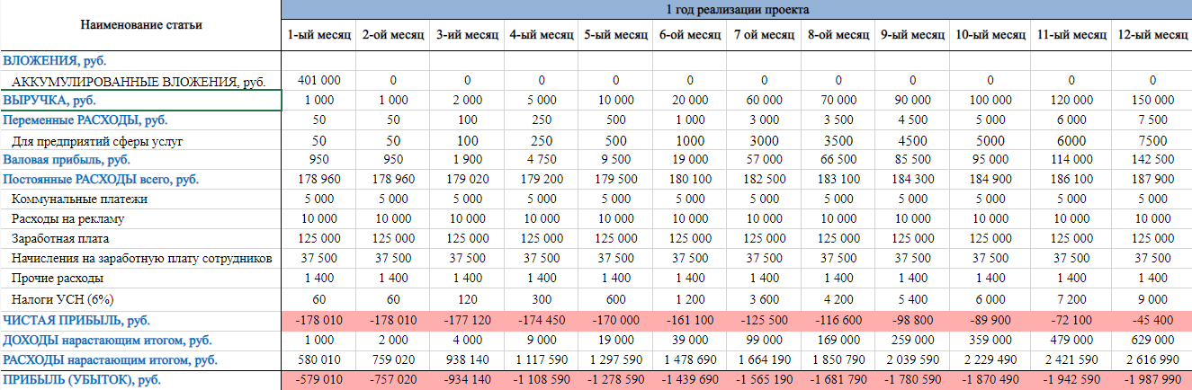
Затраты
Затраты командного времени: 270 часов
Notes:
Наш пользователь (Пользователь интернет-магазина) хочет :
Получить удобный интерфейс, в котором он сможет легко найти нужный товар.
Но не может, потому что: Владелец интернет-магазина не может себе позволить адаптивный интерфейс, обладающий высокой стоимостью;
Небольшие команды разработчиков интернет-магазинов имеют трудности в реализации технологий персонализации и машинного обучения.
А существующие: программные решения либо входят в состав дорогостоящих продуктов, либо требуют серьезных знаний в области машинного обучения, привлечения экспертов в области анализа данных и потому не позволяют эти барьеры преодолеть.

Slide 7
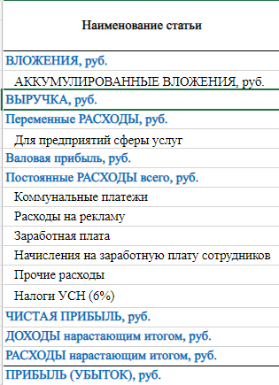
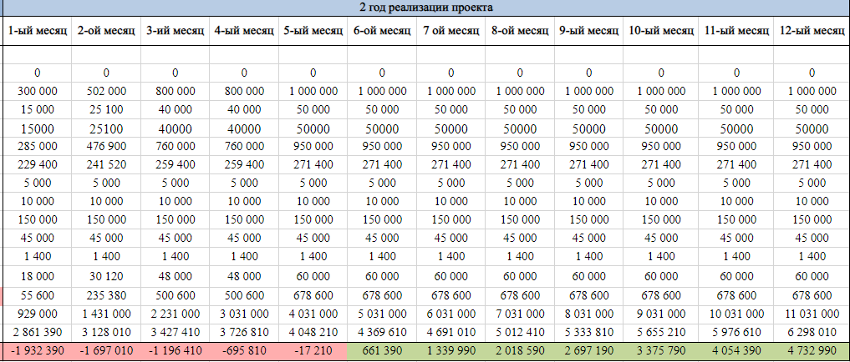
Перспективы
Notes:
Наш пользователь (Пользователь интернет-магазина) хочет :
Получить удобный интерфейс, в котором он сможет легко найти нужный товар.
Но не может, потому что: Владелец интернет-магазина не может себе позволить адаптивный интерфейс, обладающий высокой стоимостью;
Небольшие команды разработчиков интернет-магазинов имеют трудности в реализации технологий персонализации и машинного обучения.
А существующие: программные решения либо входят в состав дорогостоящих продуктов, либо требуют серьезных знаний в области машинного обучения, привлечения экспертов в области анализа данных и потому не позволяют эти барьеры преодолеть.

Slide 8
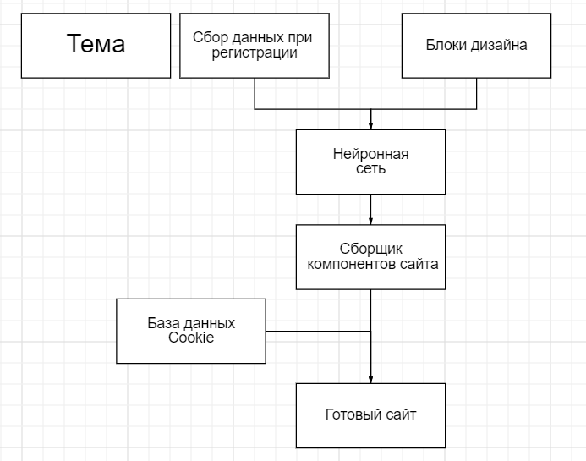
Ожидание

Slide 9
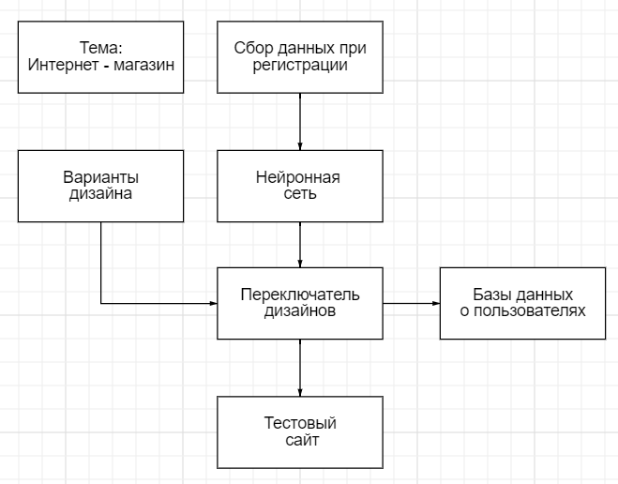
Реальность

Slide 10
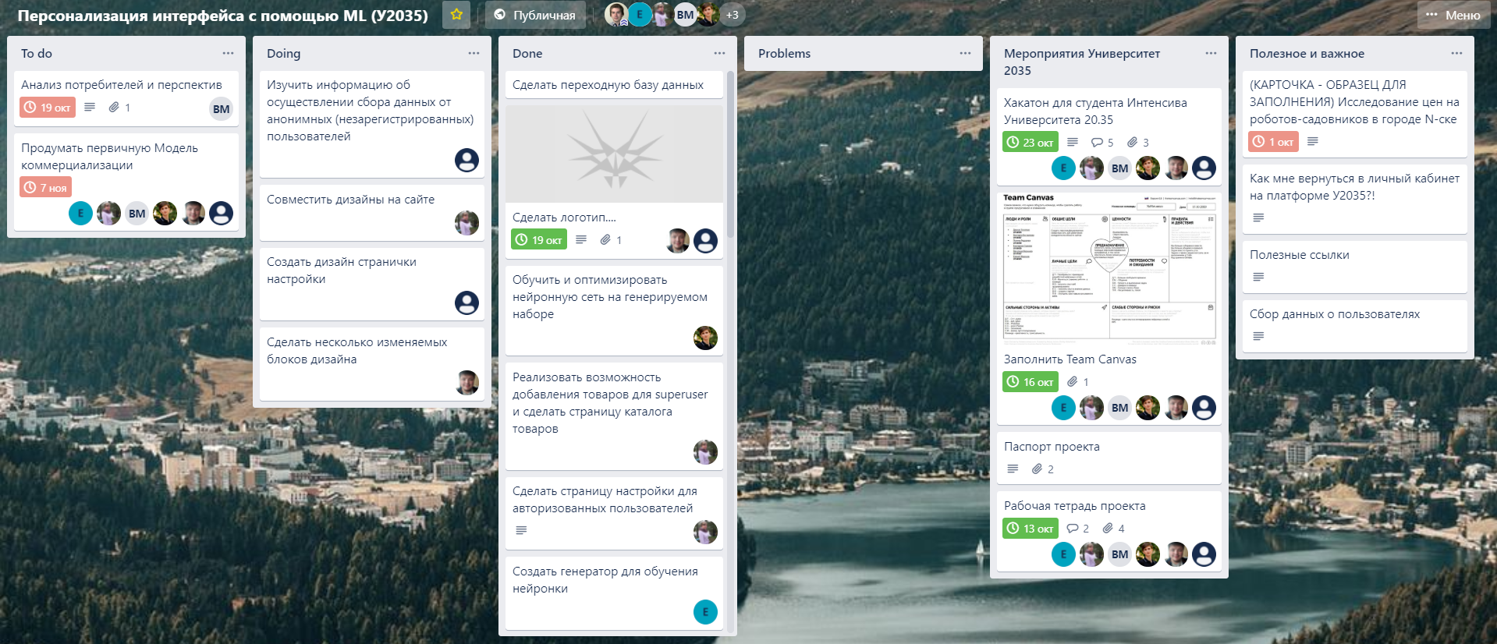
Работа

Slide 11
Приобретенные навыки
Machine Learning
Data Science
Работа с Bootstrap
Работа с Django
Работа с TensorFlow : Keras
Работа в команде

Slide 12
Демонстрация решения

